Slide 1

BỘ MÔN KHOA HỌC MÁY TÍNH
www.fit.huce.edu.vn
BÁO CÁO ĐỒ ÁN
ĐỀ TÀI: XÂY DỰNG MÔ HÌNH XỬ LÝ LỖI CHÍNH TẢ
TRONG TIẾNG VIỆT
Nhóm sinh viên thực hiện: Nguyễn Xuân Cường – 1507764
Dương Gia Khánh -1526864 Vương Trung Thành - 186864 Ngô Đức Thịnh -189464
Nguyễn Trần Lê Tuấn - 1553564
GVHD: T.S Phạm Hồng Phong

Slide 2
A/Tổng quan bài toán
BỐ CỤC
01
02
Giới thiệu đề tài
Hướng tiếp cận
03
04
Xây dựng mô hình
Kết quả thực nghiệm

Slide 3

I.GIỚI THIỆU ĐỀ TÀI

Slide 4

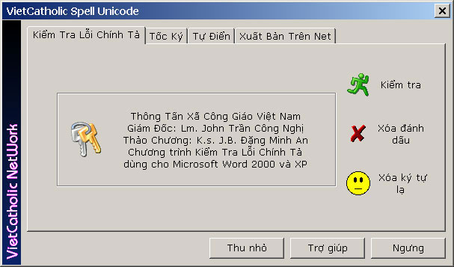



I.GIỚI THIỆU ĐỀ TÀI
1. Bài toán sửa lỗi chính tả
Bài toán sửa lỗi chính tả là một bài toán khá phức tạp, được không ít đơn vị nghiên cứu, phát triển và nó có tính ứng dụng cao, đặc biệt là trong các ứng dụng soạn thảo hay nhận dạng văn bản. Chương trình sửa lỗi chính tả cần có hai chức năng chính, cơ bản là chỉ ra lỗi sai và đưa ra gợi ý sửa lỗi. Tuy nhiên, các chức năng kiểm lỗi chính tả được tích hợp nhiều trong ứng dụng soạn thảo tiếng Việt hiện nay (Vietkey, Unikey, ...) không đưa ra gợi ý cho người dùng lựa chọn.
Tummo Spell
TinySpell
VcatSpell

Slide 5
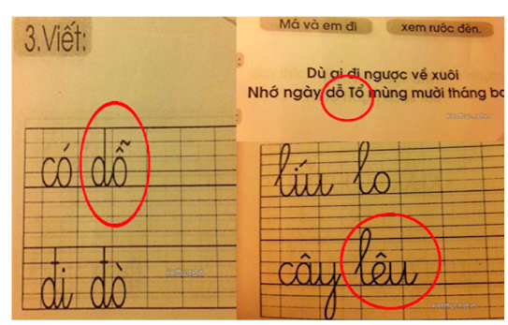
I.GIỚI THIỆU ĐỀ TÀI
2. Một số lỗi chính tả thường gặp
Lỗi nhận thức: hay xảy ra khi sử dụng các từ đồng âm, gần âm.

Slide 6
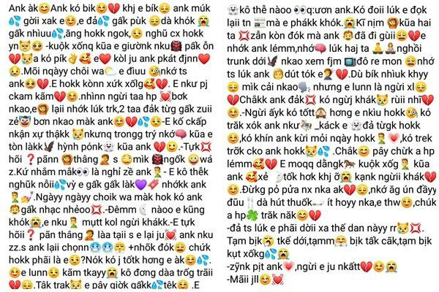
I.GIỚI THIỆU ĐỀ TÀI
2. Một số lỗi chính tả thường gặp
Lỗi viết tắt
Lỗi dùng từ lóng, teencode
“đi” thành “dj”.
“không” thành “0”, “ko”,
“k”, “kh”, “kg”, “khum” …
“bây giờ” thành “bi h”.
“biết rồi” thành “bit rui”.
Chữ “qu” thành “w”.
Chữ ““gì” thành “j”.

Slide 7
I.GIỚI THIỆU ĐỀ TÀI
2. Một số lỗi chính tả thường gặp
Phân loại | Ví dụ
Sai chính tả không có trong từ điển | Đầu vào: Trới hôm nay đẹp quá
 | Sửa: Trời hôm nay đẹp quá
Sai chính tả có trong từ điển | Đầu vào: Sướng còn đọng trên lá
 | Sửa: Sương còn đọng trên lá
Sai chính tả phát âm | Đầu vào: Thuyền của tôi đang leo trong bến
 | Sửa: Thuyền của tôi đang neo trong bến
Sai chính tả do viết tắt | Đầu vào: Ko cho
 | Đầu ra: Không cho
Sai chính tả do sử dụng “tiếng lóng” | Đầu vào: Tôi iu em
 | Đầu ra: Tôi yêu em
Do, DT., Nguyen , H.T., Bui, T.N., Vo, H.D. (2021). VSEC: Transformer-Based Model for Vietnamese Spelling Correction. In: Pham, D.N., Theeramunkong, T., Governatori, G., Liu, F. (eds) PRICAI 2021: Trends in Artificial Intelligence. PRICAI 2021. Lecture Notes in Computer Science(), vol 13032. Springer, Cham. https://doi.org/10.1007/978-3-030-89363-7_20

Slide 8
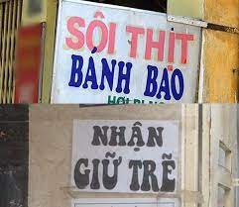
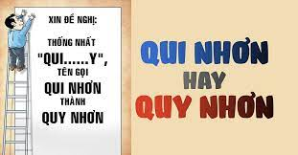
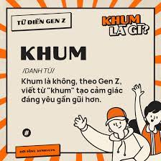
I.GIỚI THIỆU ĐỀ TÀI
3. Một số nguyên nhân gây ra lỗi chính tả
Sự bất cẩn của người viết
Ảnh hưởng của ngôn ngữ mạng
Ảnh hưởng của phát âm ngôn ngữ địa phương
Không cập nhật những quy định chính tả hiện hành

Slide 9
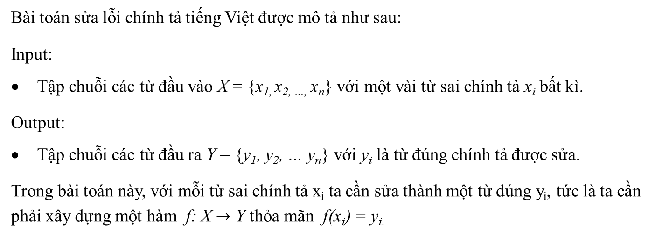
I.GIỚI THIỆU ĐỀ TÀI
4. Mô tả bải toán
Bài toán sửa lỗi chính tả tiếng Việt được mô tả như sau:
Input:
Tập chuỗi các từ đầu vào X = {x_{1,} x_{2, …,} x_{n}} với một vài từ sai chính tả x_{i} bất kì.
Output:
Tập chuỗi các từ đầu ra Y = {y₁, y₂, … y_{n}} với y_{i} là từ đúng chính tả được sửa.
Trong bài toán này, với mỗi từ sai chính tả x_{i} ta cần sửa thành một từ đúng y_{i}, tức là ta cần phải xây dựng một hàm f: X $→$ Y thỏa mãn f(x_{i}) = y_{i.}

Slide 10
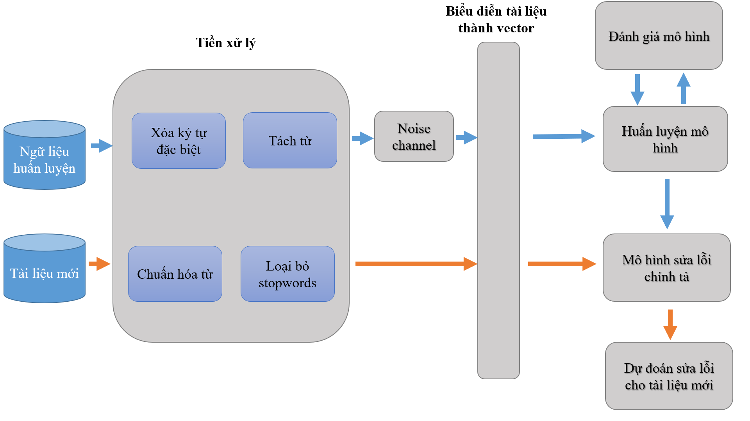
I.GIỚI THIỆU ĐỀ TÀI
5. Định hướng đề tài

Slide 11

II.HƯỚNG TIẾP CẬN

Slide 12




II. Hướng tiếp cận
1. Thu thập dữ liệu
Chính trị xã hội, Đời sống, Khoa học, Kinh doanh, Pháp luật, Sức khoẻ, Thế giới, Thể thao, Văn hoá, Công nghệ thông tin

Slide 13




II. Hướng tiếp cận
2. Công cụ xử lý dữ liệu

Slide 14
II. Hướng tiếp cận
3. Tiền xử lý văn bản
Làm sạch văn bản : Loại bỏ các ký tự đặc biệt. Dữ liệu khi được lấy từ trên mạng về sẽ thường có các ký tự đặc biệt như “@#$%^”, hoặc các icon và các thẻ html. Các ký tự này là các nhiễu làm giảm độ chính xác của quá trình phân loại văn bản.
Tách câu : Tách văn bản thành từng câu được ngăn cách bởi dấu chấm câu “ . ”.
Tách từ : Trong tiếng Việt, dấu cách (space) không được sử dụng như 1 kí hiệu phân tách từ, nó chỉ có ý nghĩa phân tách các âm tiết với nhau. Vì thế, để xử lý tiếng Việt, công đoạn tách từ (word segmentation) là 1 trong những bài toán cơ bản và quan trọng bậc nhất. Ví dụ : từ “đất nước” được tạo ra từ 2 âm tiết “đất” và “nước”, cả 2 âm tiết này đều có nghĩa riêng khi đứng độc lập, nhưng khi ghép lại sẽ mang một nghĩa khác. Vì đặc điểm này, bài toán tách từ trở thành 1 bài toán tiền đề cho các ứng dụng xử lý ngôn ngữ tự nhiên khác như phân loại văn bản, tóm tắt văn bản, máy dịch tự động, …

Slide 15
II. Hướng tiếp cận
Chuẩn hóa từ : Mục đích là đưa văn bản từ các dạng không đồng nhất về cùng một dạng. Dưới góc độ tối ưu bộ nhớ lưu trữ và tính chính xác cũng rất quan trọng. Thường thì ở bước này sẽ chuẩn hóa font chữ, các ký tự viết hoa chuyển thành không viết hoa…
Loại bỏ stopword : StopWords là những từ xuất hiện nhiều trong ngôn ngữ tự nhiên, tuy nhiên lại không mang nhiều ý nghĩa. Ở tiếng việt StopWords là những từ như: để, này, kia... Tiếng anh là những từ như: is, that, this.. Có 2 cách chính để loại bỏ stopword : Dùng từ điển stopword (xây dựng từ điển stopword và loại bỏ các từ đó).

Slide 16
III. XÂY DỰNG MÔ HÌNH

Slide 17
III. Xây dựng mô hình
Xây dựng bộ từ điển: Chúng ta cần biến tất cả các từ của trong văn bản của chúng ta thành dạng biểu diễn số. Cách đơn giản nhất mà chúng ta có thể làm đó chính là xây dựng một bộ từ điển rồi sau đó thay thế từ đó bằng thứ tự xuất hiện trong từ điển.
Vector hóa từ và văn bản: Bước này mục đích là vector hoá từ trong từng câu. Thuật toán dùng để vector hóa từ hay dùng có thể kể đến word2vect : biểu thị mỗi từ thành 1 vector. Ngoài ra ta cũng có thể dùng doc2vect : biểu thị văn bản thành 1 vector. Gensim là thư viện thường được dùng khi vector hóa từ và văn bản.

Slide 18
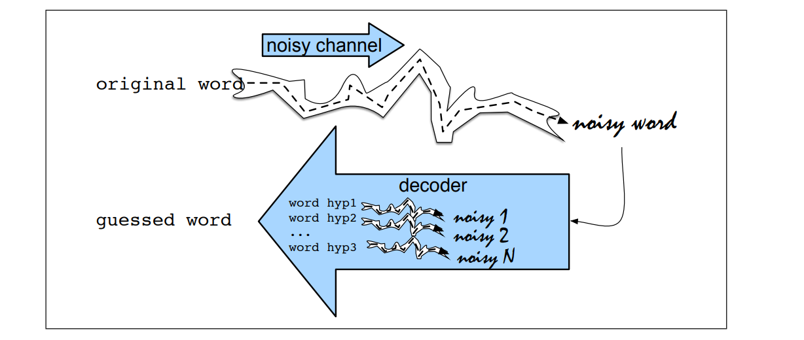
III. Xây dựng mô hình

Slide 19
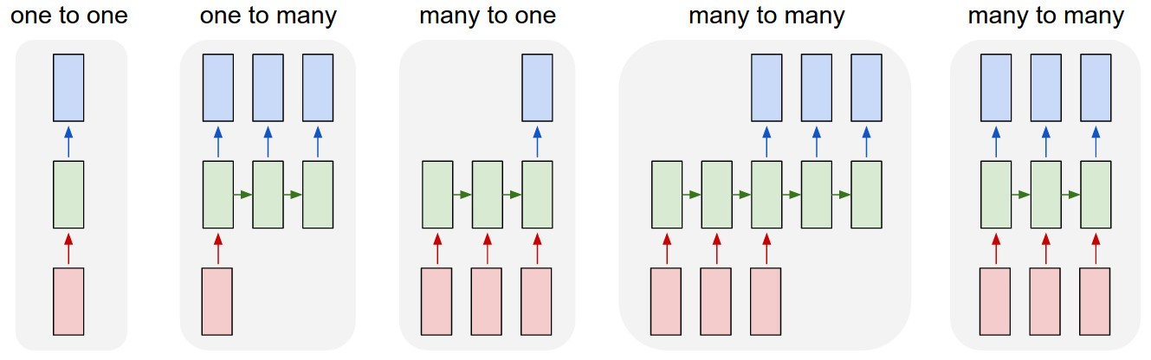
III. Xây dựng mô hình
Recurrent Neural Networks (RNN): mạng RNN đã ra đời với ý tưởng là sử dụng bộ nhớ để lưu lại thông tin từ các bước xử lý trước đó để đưa ra dự đoán chính xac cho các bước dự đoán hiện tại.
RNN có nhiều dạng : one to one, one to many, many to one, many to many

Slide 20
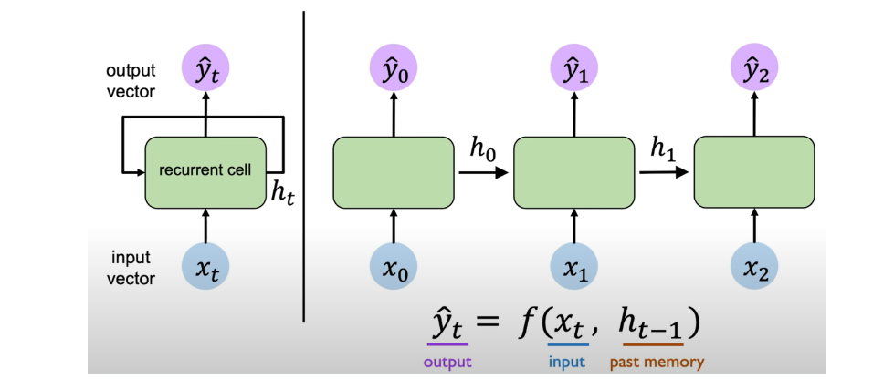
III. Xây dựng mô hình
KHAI TRIỂN RNN

Slide 21
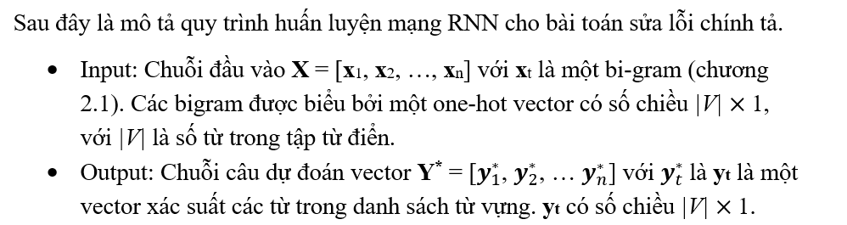
III. Xây dựng mô hình

Slide 22
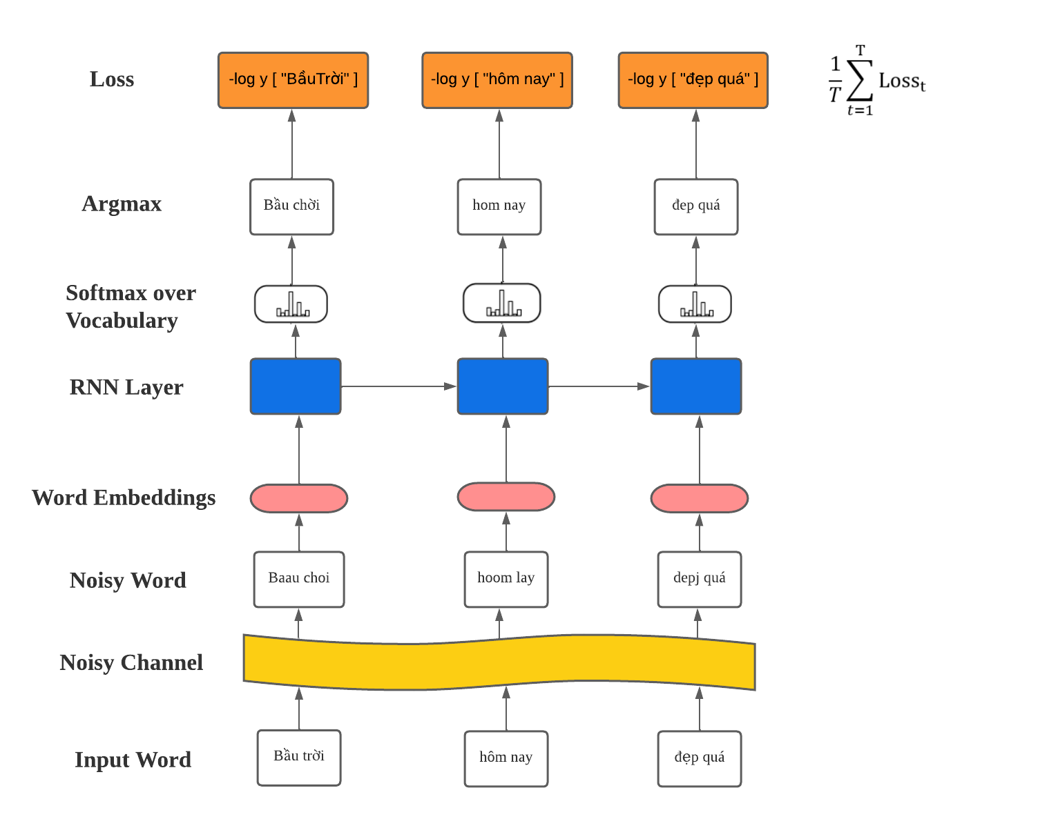

Slide 23
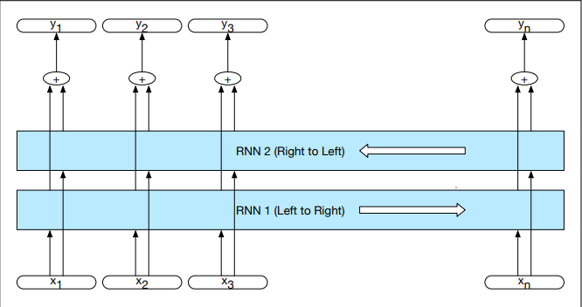
Bidirectional RNN – mạng RNN 2 chiều

Slide 24
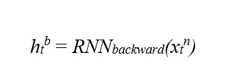

Bidirectional RNN – mạng RNN 2 chiều

Slide 25
III. Xây dựng mô hình
Nhược điểm của RNN:
Bị mất mát thông tin đối với chuỗi rất dài:
Gradient vanishing
Chỉ sử dụng hàm tanh làm chức năng kích hoạt
Đào tạo một RNN là một nhiệm vụ khó khăn

Slide 26
III. Xây dựng mô hình
NHẮC LẠI CÁCH HOẠT ĐỘNG CỦA MẠNG HỒI QUY.

Slide 27
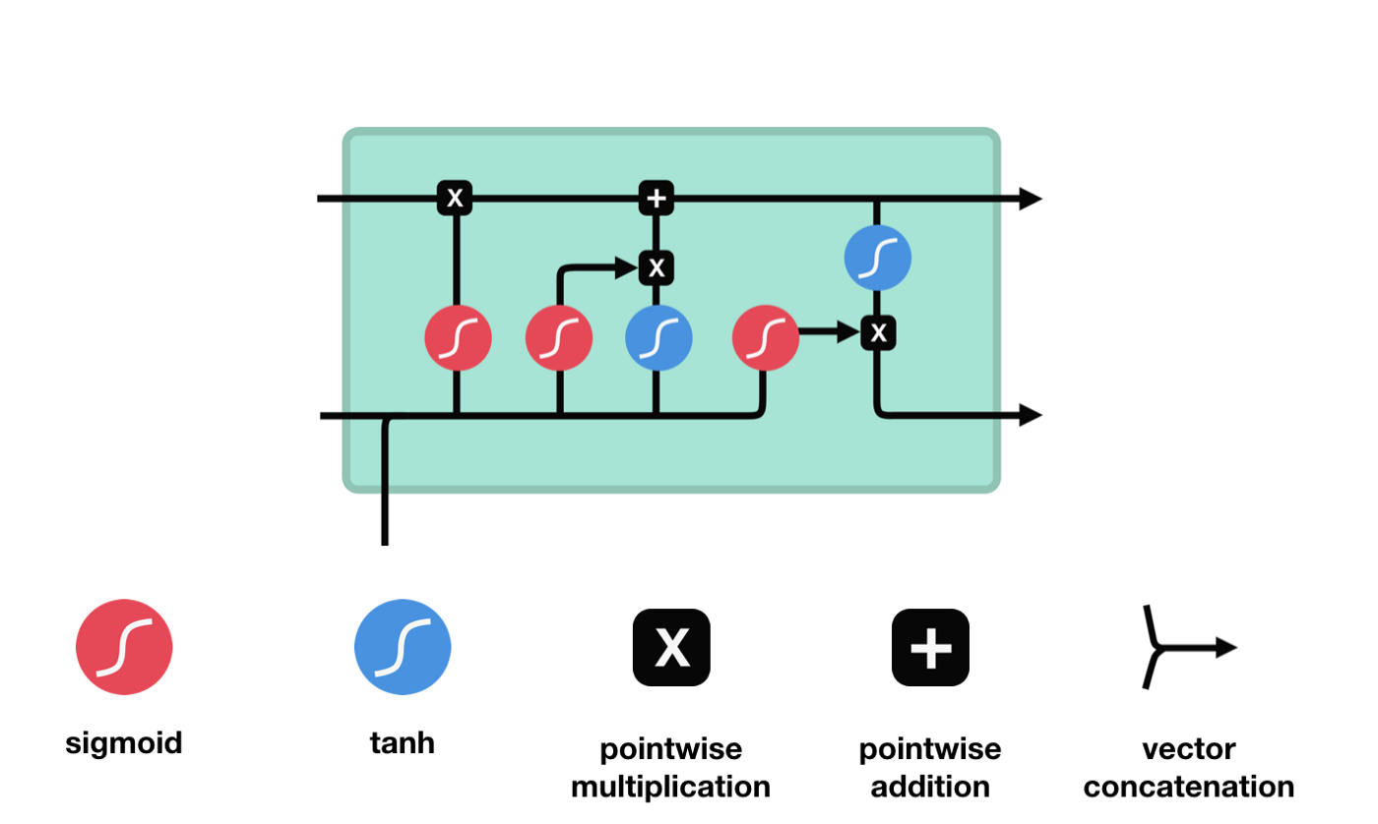
LSTM
Long Short Term Memory networks (LSTM)
Cấu trúc của mạng LSTM

Slide 28
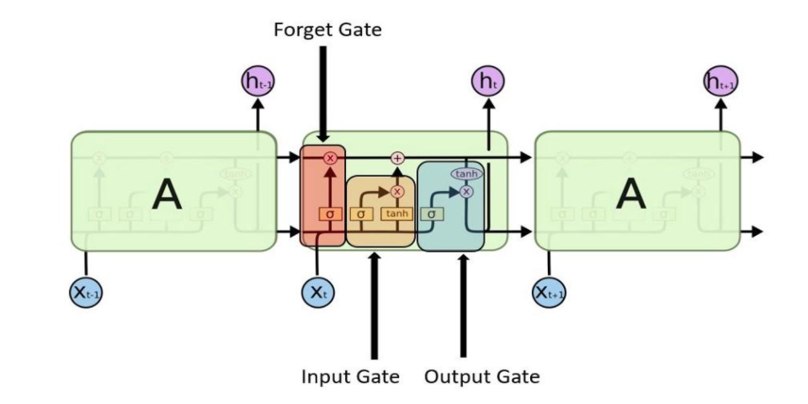
LSTM
Mỗi module LSTM sẽ có ba cổng được đặt tên là:
Input Gate
Output Gate
Forget Gate

Slide 29
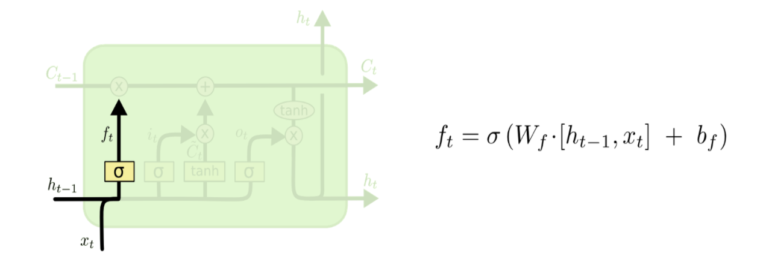
LSTM
Forget Gate: Cổng này quyết định thông tin nào được bỏ qua trong dấu thời gian cụ thể.

Slide 30
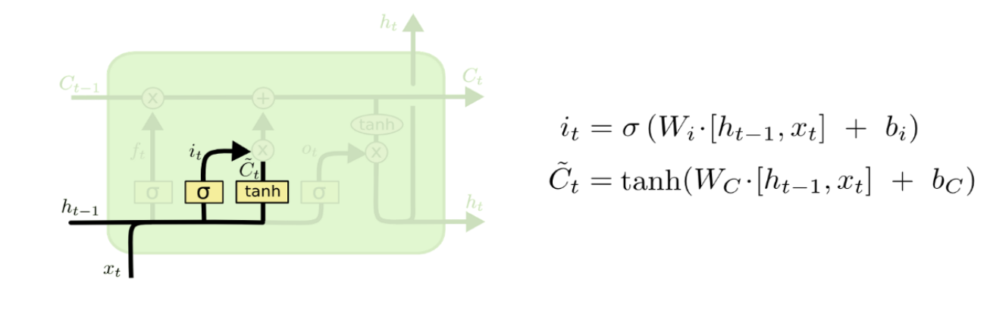
LSTM
Update Gate/input gate : Quyết định số lượng đơn vị được thêm vào trạng thái hiện tại.

Slide 31
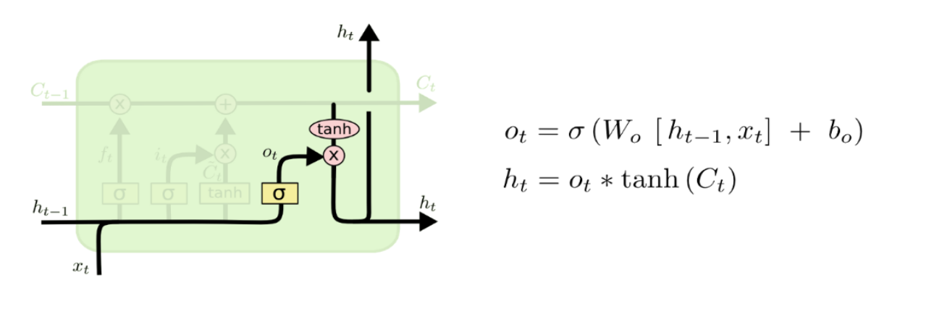
LSTM
Output Gate: Quyết định phần nào của ô hiện tại làm cho nó xuất ra.

Slide 32
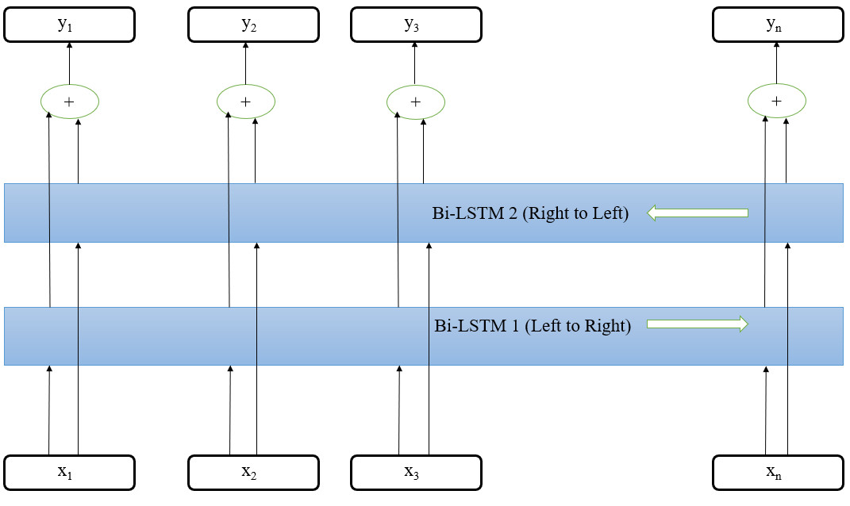
Mạng nơ ron dài ngắn song song (BiLSTM)
KHẢ NĂNG NHỚ CỦA LSTM VÀ HIỂU THÔNG TIN 2 CHIỀU CỦA BIDIRECTIONAL

Slide 33
IV. KẾT QUẢ THỰC NGIHỆM

Slide 34
IV. KẾT QUẢ THỰC NGHIỆM
3. Kiểm thử mô hình
INPUT | OUTPUT
Những người trẻ tuổi mới bước chân vao xả hội, cho dù là trong cuộc sống hay trong côg việc đều có thể cảm thấy mình nói chuyện không khéo và luôn sợ mình sẽ nói sai, do đó không dám chủ ddộng nói chyuện voi người khác, để su e ngại vaf nỗi no lắng gây áp lực cho chính mình khiến barn thân lơ laf nhiều việc tốt và mất đi cơ hội thăng tiến. Thực tế, không ai sinh ra đã khéo ăn nói, những người khéo nói cnũg phải trải qua rèn luyện mới thafnh. Chỉ cần nỗ lực học tập, bạn sẽ trowr thành người tuyệt vời nhất. | Những người trẻ tuổi mới bước chân vào xã hội cho dù là trong cuộc sống hay trong công việc đều có thể cảm thấy mình nói chuyện không khéo và luôn sợ mình sẽ nói sai do đó không dám chủ động nói chuyện với người khác để sự e ngại và nỗi lo lắng gây áp lực cho chính mình khiến bản thân lơ là nhiều việc tốt và mất đi cơ hội thăng tiến Thực tế không ai sinh ra đã khéo ăn nói những người khéo nói cũng phải trải qua rèn luyện mới thành Chỉ cần nỗ lực học tập bạn sẽ trở thành người tuyệt vời nhất

Slide 35
IV. KẾT QUẢ THỰC NGHIỆM
3. Kiểm thử mô hình
INPUT | OUTPUT
Các phát thank viên, ngưowfi dẫn chương trìnk đeu là cac chuyeen gja sử dụng ngôn ngữ. Thế nkưng đa phần họ ềđu cho rằng mìnk ko có khiếu ăn nosi từ nkỏ, vậy tạo sao hoj vẫn thafnh công nkờ vào tài ăn nói của mìnk? Nguyên nkân rất đơn giản, đó là vì họ tự nkận thấy mìnk nói năng ko tốt, nên luôn cố gắng để nâng cao kĩ năng giao tiế | Các phát thanh viên người dẫn chương trình đều là các chuyên gia sử dụng ngôn ngữ Thế nhưng đa phần họ đều cho rằng mình không có khiếu ăn nói từ nhỏ vậy tạo sao họ vẫn thành công nhờ vào tài ăn nói của mình Nguyên nhân rất đơn giản đó là vì họ tự nhận thấy mình nói năng không tốt nên luôn cố gắng để nâng cao kĩ năng giao tiếp

Slide 36
Cảm ơn thầy và các bạn đã tập trung theo dõi bài thuyết trình của nhóm mình

